Slide 1
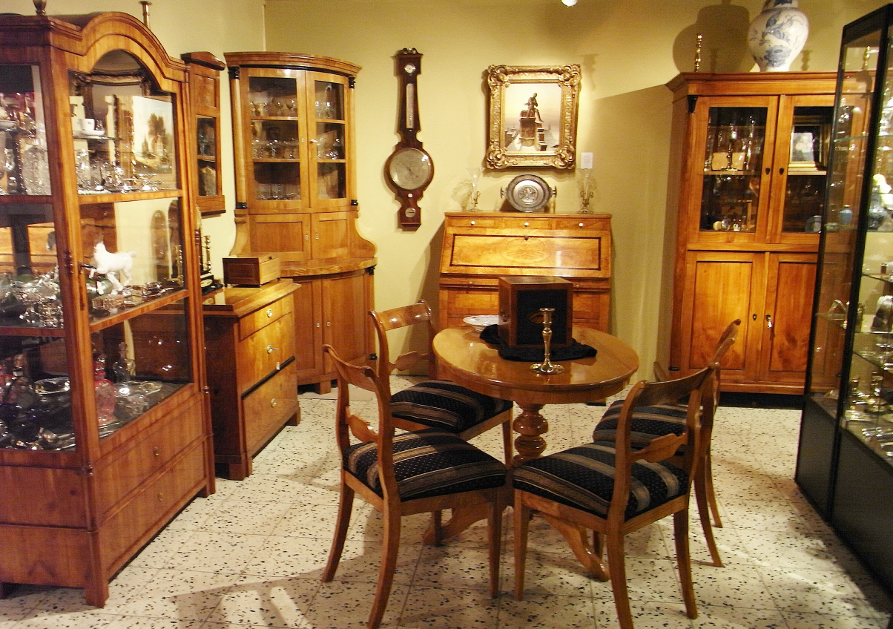
Biedermeier 1815 - 1848

Slide 2
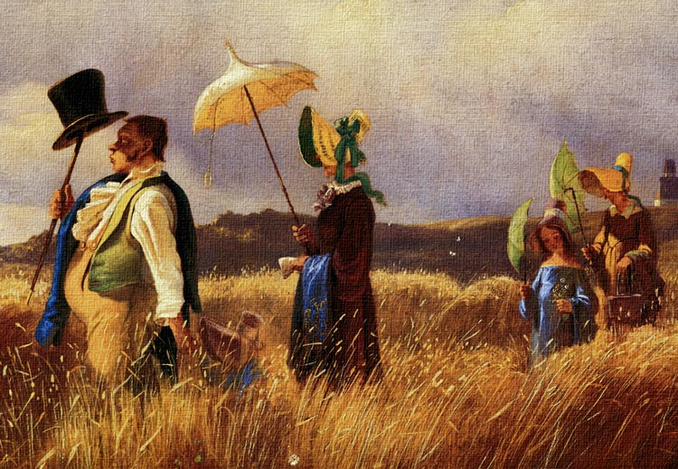

Slide 3
Begriff
Der Begriff Biedermeier wurde zunächst von den Realisten abwertend zur Kritik der Literatur der Restaurationszeit verwendet. In der Jahrhundertwende vom 19. zum 20. Jahrhundert wandte sich die Bedeutung des Begriffs ins Positive. Man verband damit Vorstellungen von der "guten alten Zeit", jenseits aller politischen Wirren, sowie Häuslichkeit, Geselligkeit im kleinen Kreis und die Zurückgezogenheit ins Private.
Historischer Hintergrund
1815 wurde der Wiener Kongress eingeleitet, bei dem die Neuordnung Europas geregelt wurde. Die Zeit zwischen 1815 und 1848 war geprägt von dem Interessenskonflikt zwischen den deutschen Fürsten, welche sich für eine Restauration einsetzten, und dem "Jungen Deutschland" (Studenten und Professoren), das nach Freiheit und einer politischen Einheit strebte. 1815 kam es zur Gründung des Deutschen Bundes zwischen 39 Einzelstaaten. Es kam außerdem zur Gründung von Burschenschaften, zuerst in Jena, später auch in anderen deutschen Städten. 1819 wurden die Karlsbader Beschlüsse gefasst, welche die Burschenschaften verboten, die Überwachung von Universitäten einleiteten, eine Buch- und Pressezensur einführten und den Einsatz von Spitzeln erlaubten. 1834 kam es zur Gründung des Deutschen Zollvereins, der die innerdeutschen Zollschranken beseitigte und somit eine wirtschaftliche Einheit herstellte. Die Enttäuschung über die unerfüllten Hoffnungen des "Jungen Deutschlands" und das Festhalten an der alten Ordnung deutscher Fürsten führte 1848 schließlich zur Märzrevolution.

Slide 4
Philosophischer Hintergrund
Der philosophische Hintergrund der Restaurationszeit war v. a. von der Philosophie Friedrich Hegels (1770-1831) und seinen SchriftenPhänomenologie des Geistes (1806), Wissenschaft der Logik (1812/16), Enzyklopädie der philosophischen Wissenschaften (1817) undGrundlinien der Philosophie des Rechts (1831) geprägt.
1. Literatur des Biedermeier
Die Biedermeierdichtung versuchte dem Konflikt zwischen Wirklichkeit und Ideal sowie den politischen Spannungen eine heile poetische Welt mit dem Ziel der Harmonisierung entgegenzusetzen. Bevorzugt wurden kleine literarische Formen. In der biedermeierlichen Literatur wurde das sittliche Ideal der Zeit – genügsame Selbstbescheidung, Zähmung der Leidenschaften, Unterordnung unter das Schicksal, politische Haltung des Mittelwegs, Schätzung des inneren Friedens und kleinen Glücks, Bedacht auf Ordnung, Hang zum Pietismus, Interesse für Natur und Geschichte – dargestellt. Dabei kamen oft die biedermeierlichen Lebensgefühle wie Resignation, Weltschmerz, Schwermut, Stille, Verzweiflung und Entsagung zum Ausdruck, die nicht selten zu Hypochondrie und Selbstmord führten. Grillparzer,Lenau und Mörike beispielsweise litten in ihren letzten Lebensjahren an Hypochondrie; Stifter und Raimund dagegen gingen in den Freitod. Sprachliche Kennzeichen biedermeierlicher Literatur sind besonders die Schlichtheit in Form und Sprache, Volkstümlichkeit, Detailgenauigkeit und Bildlichkeit.

Slide 5
1.1 Lyrik im Biedermeier
Die biedermeierliche Lyrik zeichnet sich sowohl in ihrer Form als auch in ihrem Inhalt vor allem durch Einfachheit und Volksliedhaftigkeit aus. Wichtige Themen waren: Liebe, Religion, Vergänglichkeit, Entsagung und häusliches Glück. Wie schon in der Romantik, traten auch im Biedermeier häufig Gedichtzyklen auf, z. B. bei Droste-Hülshoff (Heidebilder (1841/42)), Grillparzer, Lenau und Mörike.
1.2 Epik im Biedermeier
In der Epik waren im Biedermeier kurze Erzählformen, wie z. B. Novelle und Kurzgeschichte, beliebt. Die wichtigste epische Kleinform in der Biedermeierzeit war die Novelle. Die Judenbuche Annette von Droste-Hülshoffs, Die schwarze Spinne Jeremias Gotthelfs und Der arme Spielmann Franz Grillparzers gelten als die bekanntesten Beispiele für Novellen des Biedermeiers.
Trotz der Tendenz zu kleinen Formen in der Biedermeierzeit entstanden auch größere epische Dichtungen, die ebenso einflussreich waren. Die von Karl Immermann verfassten Romane Die Epigonien. Familienmemoiren in neun Büchern (1836) und Münchhausen. Eine Geschichte in Arabesken (1838/39), Mörikes Maler Nolten (1832) und Stifters Der Nachsommer (1857) gelten als die wichtigsten ihres Genres.

Slide 6
1.3 Biedermeierliches Drama
Die drei bedeutendsten Dramatiker des Biedermeier stammen aus Österreich: Grillparzer, der in der Tradition des Wiener Burgtheaters stand, und die beiden Volksbühnenautoren Nestroy und Raimund. Eine melancholische und pessimistische Einstellung zur Welt prägt die Werke aller drei Autoren.
Literarische Formen
Balladen
Novellen
Kurzgeschichten
Studien/ Skizzen (bes. Stimmungsbilder)
Verserzählungen
Volkslustspiele, wie Possen, Komödien und Zauberstücke
Skizze/Studie: Ein Skizze/Studie ist ein selbständiger, jedoch formal und stilistisch bewusst unausgestalteter Prosatext. Diese Erzählform überschneidet sich häufig mit anderen, z. B. der Erzählung, der Kurzgeschichte oder dem Bericht.
Zauberstück: Ein Zauberstück ist eine Spielvorlage, die übernatürliche Requisiten und Personal beinhaltet. Man unterscheidet zwischen Zauberspiel (z. B. Raimund: Die gefesselte Phantasie), Zaubermärchen (z. B. Raimund: Der Verschwender), Zauberposse (z. B. Nestroy:Der böse Geist Lumpazivagabundus; Raimund: Der Barometermacher auf der Zauberinsel) und Zauberoper (z. B. Schikaneder: Die Zauberflöte).

Slide 7
Vertreter und Werke
Droste-Hülshoff: Heidebilder, Die Judenbuche
Grillparzer:Die Ahnfrau, Der arme Spielmann, Die Jüdin von Toledo
Mörike: Maler Nolten
Stifter: Der Hochwald, Bunte Steine, Der Nachsommer
Immermann:Die Epigonen
Gotthelf: Die schwarze Spinne
Lenau: Don Juan

